Slide 1
Проектная работа ученицы 7А класса Воропаевой Дарьи
Как в домашних условиях узнать свежее ли куриное яйцо?
Руководитель проекта :
Учитель физики
Маршала Ирина Алексеевна

Slide 2
Я узнала, что тела, погруженные в жидкость ведут себя по – разному. Одни тонут, вторые плавают, третьи всплывают.
А тут, как то раз , стала дома готовить и понадобились вареные яйца. Процесс этот не хитрый, но что я вижу. Одно яйцо не тонет как все. Почему? Надо бы разобраться.
И вспомнилось мне о чем вели речь на уроке физики – условие плавания тел. Может в этом все дело. Может свежее и несвежее яйцо ведут себя в подсоленной воде по – разному? Надо проверить.

Slide 3
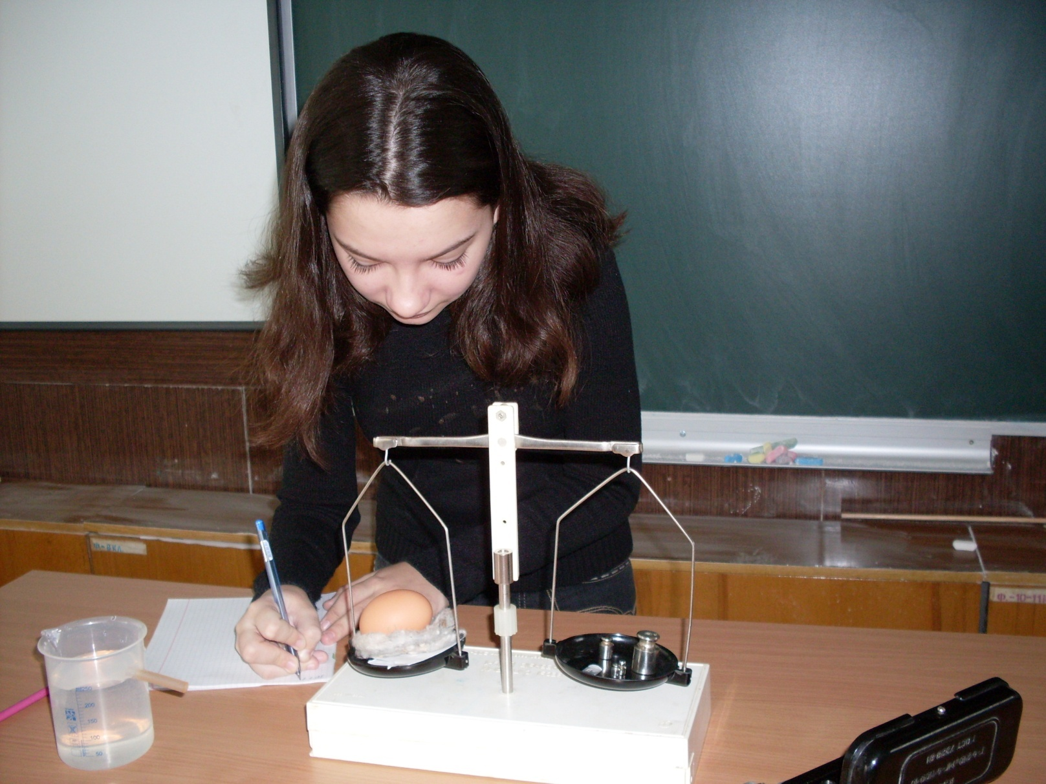
Сказано – сделано. Я в школе для проведения опыта.

Slide 4
Чтобы сделать вывод о поведении тела рассчитаем силу тяжести и выталкивающую силу. F=mg, F=ρgV

Slide 5
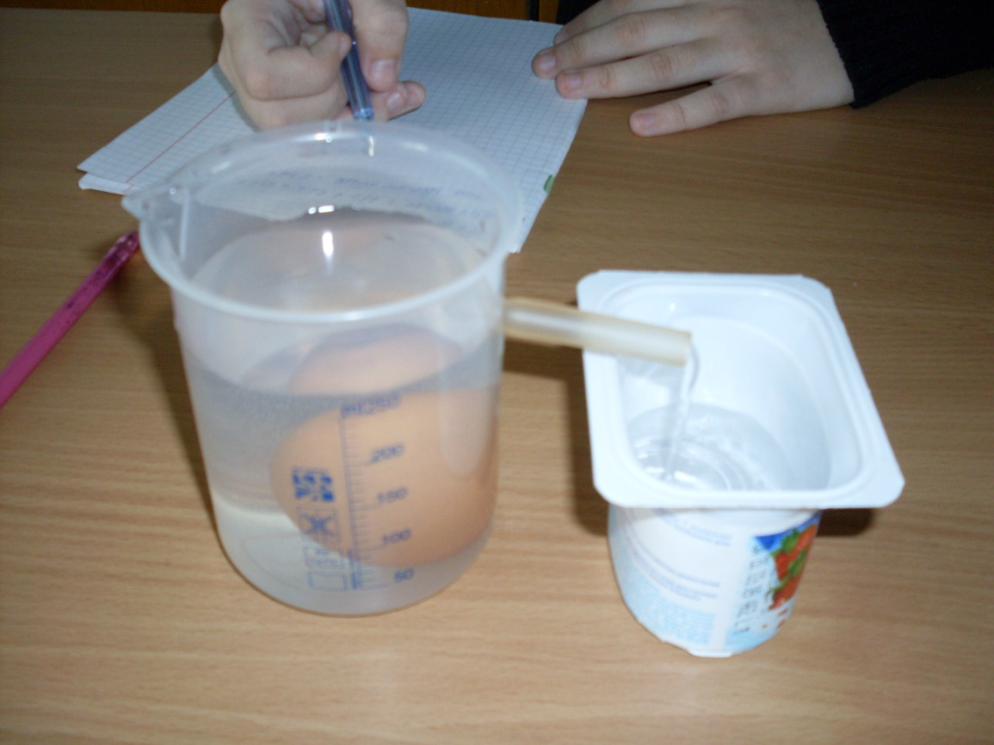
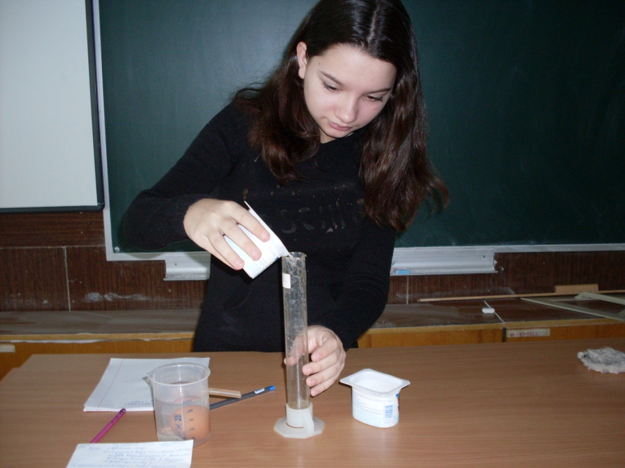
Произведя расчет по данным опыта увидели, что свежее яйцо должно тонуть( что и происходит) так как у него сила тяжести больше Архимедовой силы.
Оставим яйцо на 14 дней в условиях ,не пригодных для хранения, и проверим расчеты по данным нового опыта. Что же будет через14 дней?

Slide 6
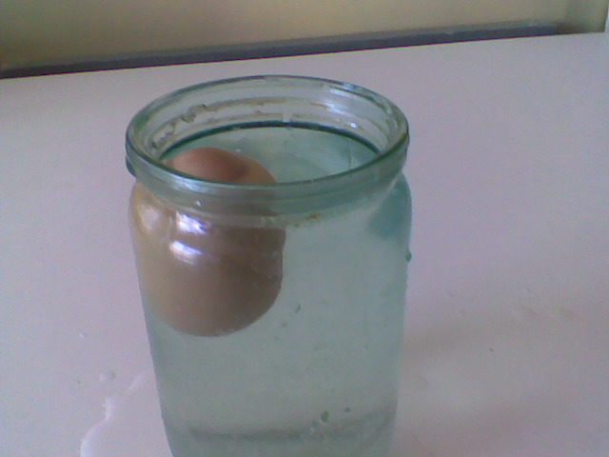
Ну вот теперь все понятно. Не свежее яйцо всплывает в подсоленной воде. Масса его стала меньше, а объем тот же. Значит сила тяжести стала меньше, а Архимедова сила осталась без изменения.
Оказывается ,применить изучаемые законы на уроках мы можем в нашей повседневной жизни. Просто варите яйца в подсоленной воде и тогда ,вспомнив о моем опыте, вы накормите своих близких качественной пищей!! Приятного аппетита!!

